Slide 1
«Проектирование и реализация индивидуальной образовательной программы на ступени НОО в школе слабослышащих
ГБОУ школа-интернат № 117 им. Т.С. Зыковой г.о. Самара
Ильяшенко Анна Ивановна,
Учитель начальных классов
Самара, 2025 г.

Slide 2
Индивидуальная образовательная программа —
документ, описывающий специальные образовательные условия для максимальной реализации особых образовательных потребностей ребенка с ОВЗ в процессе обучения и воспитания на определенной ступени образования.

Slide 3
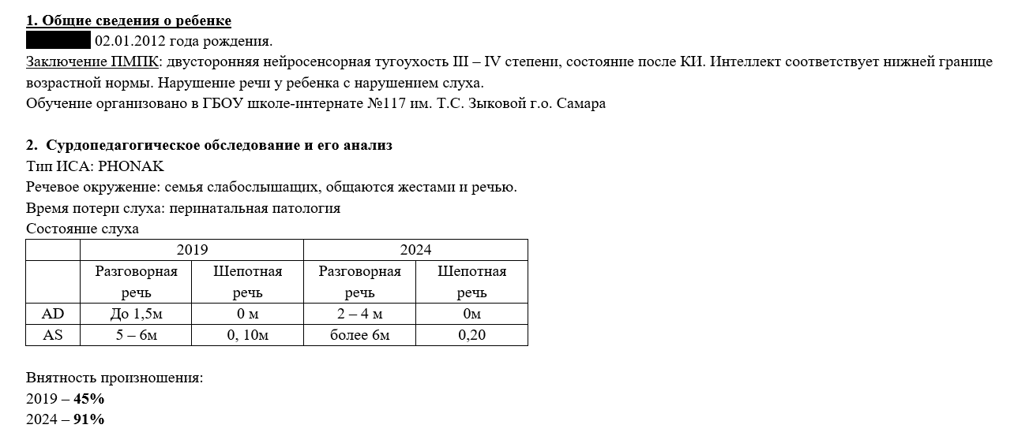
Содержание ИОП

Slide 4
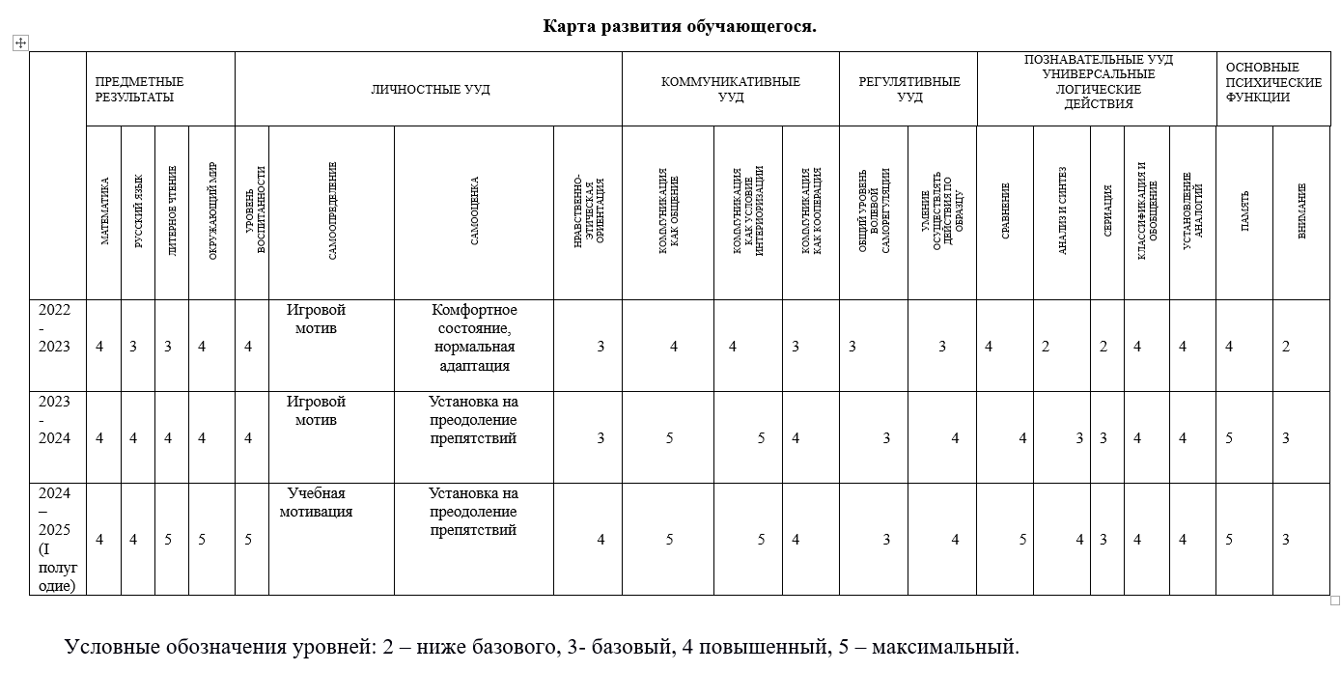
Мониторинговая таблица

Slide 5
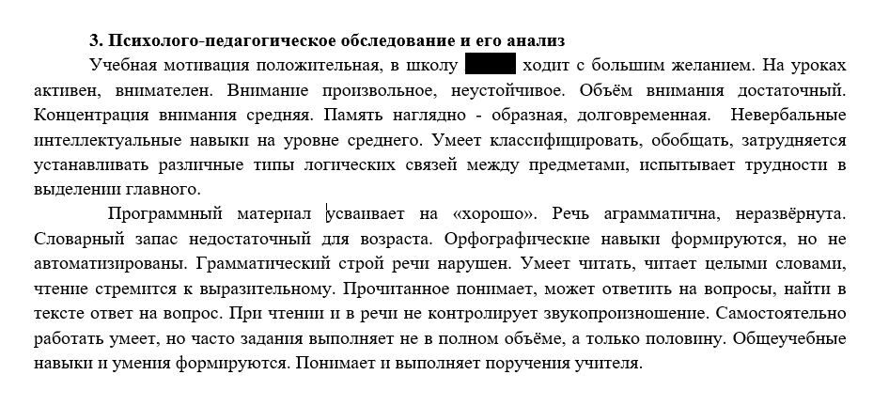
Психолого-педагогическое обследование

Slide 6
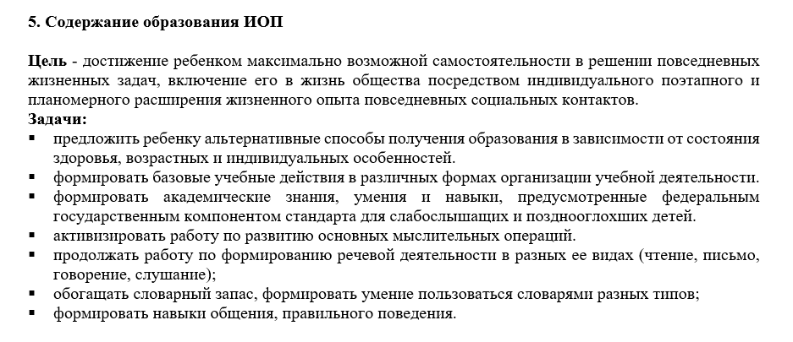
Содержание образования ИОП

Slide 7
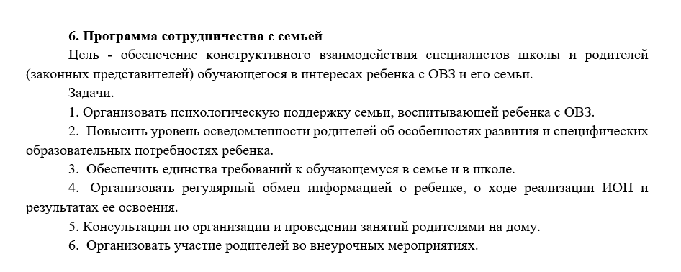
Программа сотрудничества с семьей

Slide 8
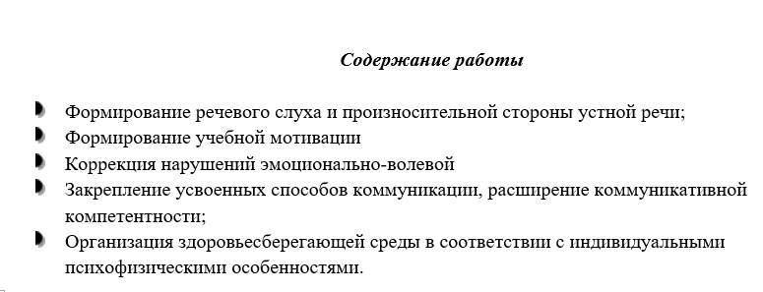
Содержание работы по ИОП

Slide 9
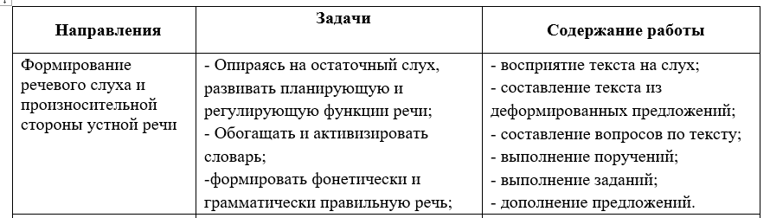
Работа по направлениям

Slide 10
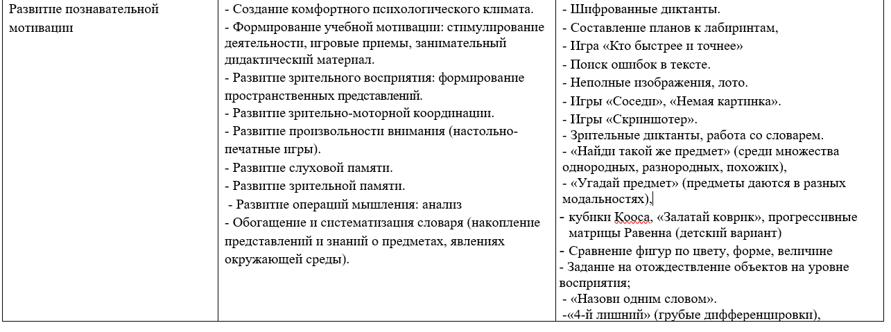
Работа по направлениям

Slide 11
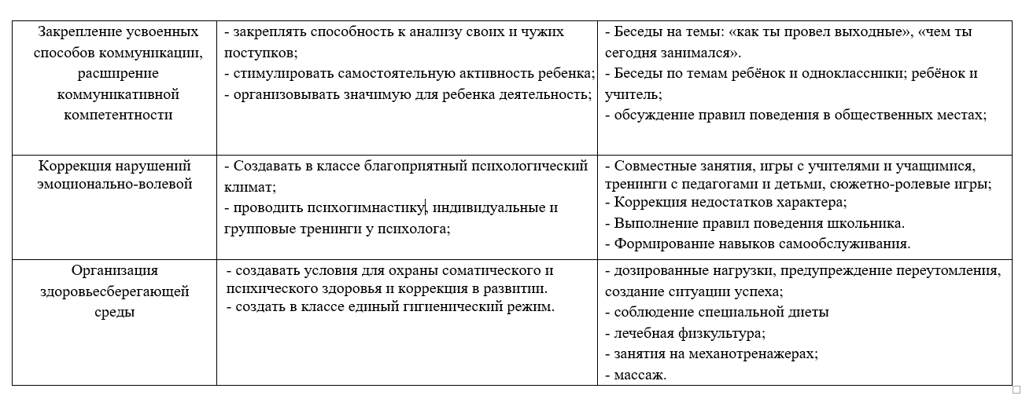
Работа по направлениям

Slide 12
Спасибо за внимание!

